Slide 1

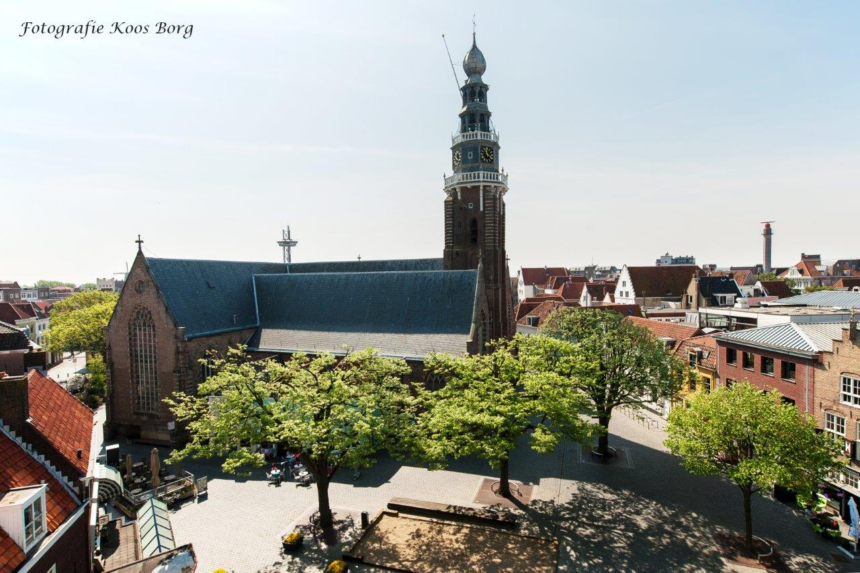
Welkom in de Sint Jacobskerk
Wij wensen u een gezegende kerkdienst

Slide 2
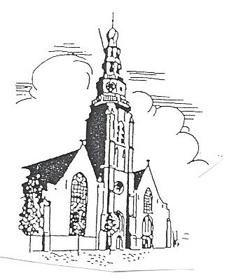
Sint Jacobskerk Zondag 10 mei

Slide 3
Sint Jacobskerk
Voorganger : Ds. J. Nauta (Middelburg)
Ouderling van dienst : Dhr. Piet Mol
Orgel en vleugel : Dhr. Jos Vogel
Lector : Dhr. Frans Boogaard
1e Collecte : Diaconie
2e Collecte : Pastoraat
De volgende kindernevendienst is op zondag 31 mei

Slide 4
Sint Jacobskerk Donderdag 14 mei
Hemelvaartsdag
Aanvang : 10.00 uur
Voorganger : Ds. Janny Blankenstijn
Organist : Dhr. Jos Vogel
1e Collecte : Kerk
2e Collecte : Diaconie

Slide 5
Sint Jacobskerk Zondag 17 mei
Aanvang : 10.00 uur
Voorganger : Ds. H. Betting (Stadskanaal)
Organist : Dhr. Jos Vogel
1e Collecte : Kerk
2e Collecte : Diaconie
M.m.v. : Het Kathedrale Koor van de
Sint Catharinakathedraal in
Utrecht.

Slide 6
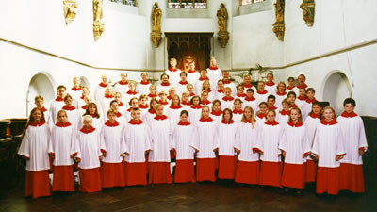
Sint Jacobskerk Zondag 17 mei
Het Kathedrale Koor van de Sint Catharina- kathedraal in Utrecht zal na afloop van dienst,
om 12.00 uur, nog een kort concert verzorgen.

Slide 7
Sint Jacobskerk Middaggebed
Dinsdag 12 mei wordt van 12.30 - 13.00 uur een middaggebed in de kerk gehouden.
We bidden samen voor vrede in de wereld, in onze stad, in ons leven en in het leven van de mensen om ons heen.
De kerk is dan open voor iedereen.
Daarna is er elke dinsdag in de kerk, op deze tijd, een middaggebed.
Informatie in het meinummer van Kerk in-Druk

Slide 8
Sint Jacobskerk Huwelijk
Hierbij deelt de kerkenraad u mee dat maandag 18 mei Jeroen Castel en Arjo de Keizer gaan trouwen.
De kerkelijke inzegening vindt om 14.00 uur plaats in de Sint Jacobskerk.
U bent van harte uitgenodigd.

Slide 9
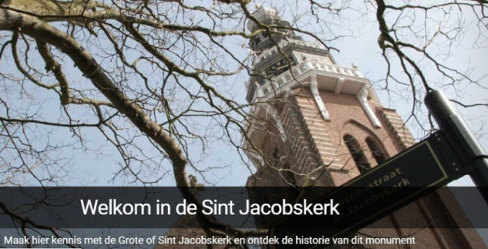
Sint Jacobskerk Openstelling
Van mei tot september is de Sint Jacobskerk elke donderdag-, vrijdag- en zaterdagmiddag open van 13.30 - 16.30 uur.
Voor dit seizoen hebben wij dringend behoefte aan kerkwachten en boetiekmedewerkers.
Informatie en aanmelding bij: Gertruud Smit,
gertruud.smit@pkn-vlissingen.nl

Slide 10



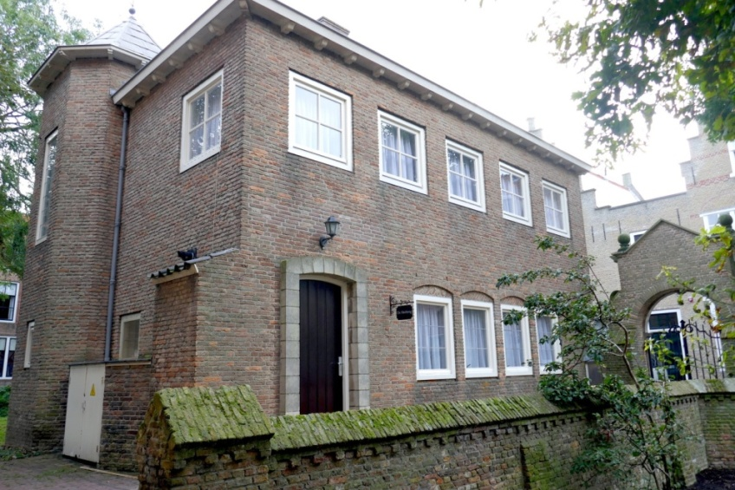
Openingstijden
DE KOFFIE STAAT KLAAR
Vanaf 13.30 tot 16.30 uur
Iedere
Dinsdag
Donderdag
Vrijdag
Zaterdag

Slide 11
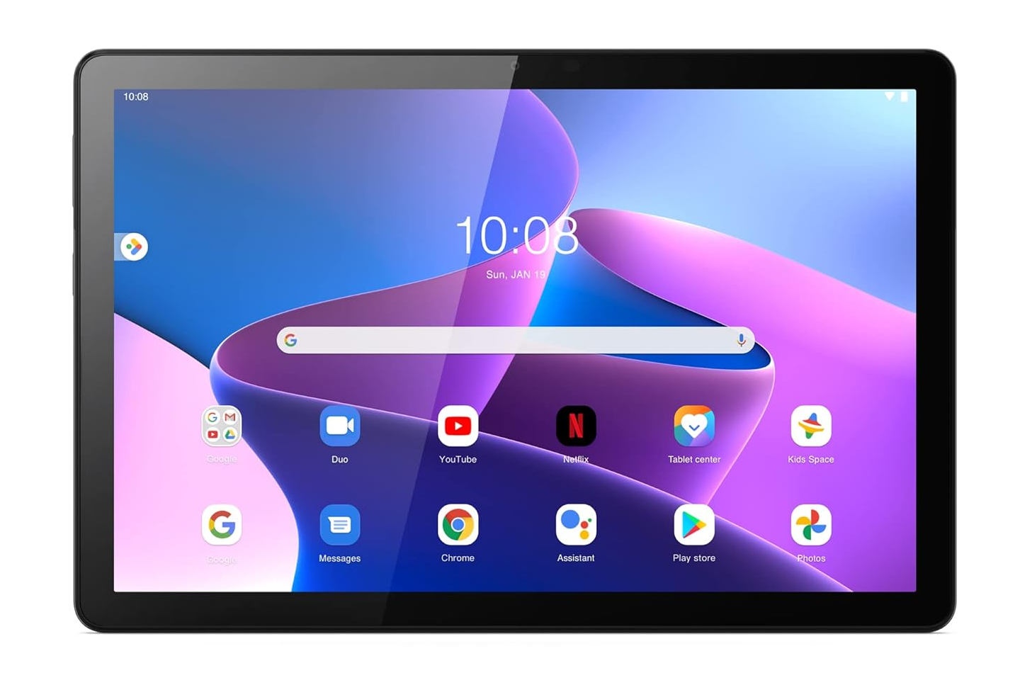
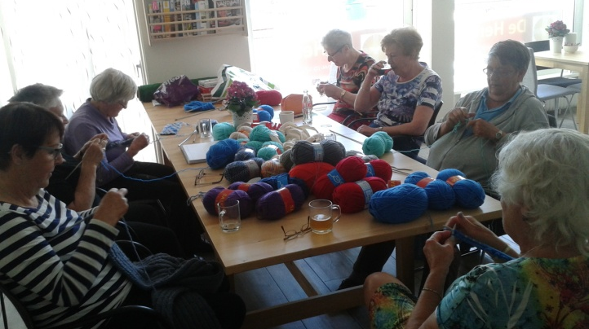

Activiteiten
Digiwijzer: maandag individuele hulp,
aanmelden via tel. 06-30 29 58 85.
Let op van 13.00 - 15.00 uur.
Breien:
elke woensdag
Bingo:
elke 2de dinsdag v.d. maand
eerst volgende dinsdag: 12 mei

Slide 12

Gesprekskring
Maandag 11 mei start om 19.30 uur de gesprekskring in De Herberg.
We bespreken het boek ‘De weg van vrede, een rondleiding door het Christelijk geloof’ van Stefan Paas.
Graag het boek aanschaffen en voor deze avond de inleiding lezen.
Informatie in het meinummer van Kerk in-Druk.
U kunt zich nog aanmelden:
anneloes.steglich@pkn-vlissingen.nl

Slide 13


Film
Films om over door te praten.
Een film die zich afspeelt in de laatste dagen van de tweede wereldoorlog.
Drie vrouwen zijn tot elkaar veroordeeld in een situatie van diep wantrouwen, wanhoop en wraak. Er ontstaat echter een onverwachtse vriendschap tussen de drie vrouwen.
Donderdag 14 mei, 14.00 uur en 19.30 uur in De Herberg.
Inclusief koffie en thee, collecte voor de onkosten.

Slide 14


Binnenkort in de Sint-Jacobskerk
VOOR MEER INFORMATIE OVER DE
VERSCHILLENDE CONCERTEN EN DE KAARTVERKOOP:
WWW.SINTJACOBSKERK.NL/AGENDA

Slide 15
Binnenkort in de Sint-Jacobskerk
Datum | Tijd | Optreden | Entree
10 mei | 15:30 | Tim Kuypers – bariton, Maurice v Bueren – piano | € 22,50
16 mei | 20:00 | Accordeon Ensemble ‘Encore’ | € 12,50
29 mei | 22:30 | Queen Unplugged Vlissingen | Uitverkocht

Slide 16
Excursie Oranjezon
Vrijdag 15 mei organiseert de Groene Kerk een excursie in Oranjezon o.l.v. natuurgids Peter Geene.
In deze excursie is er een hoofdrol voor vlinders en libellen.
Start bij de hoofdingang van Oranjezon, Oostkapelle, om 14.30 uur.
Informatie en aanmelden bij Marja Kwast:
marja.kwast@pkn-vlissingen.nl
of tel: 0118 - 47 15 61 of 06 - 21 82 31 45.

Slide 17
Voorstelling ‘Lieve Hemel’
Donderdag 21 mei is er in de Mythe in Goes de voorstelling ‘Lieve Hemel’ van Joris Linsen.
Het is een ontroerende voorstelling over angst en overgave, over verliezen en opnieuw beginnen.
Informatie hierover ligt achter in de kerk

Slide 18

Op donderdag 03 september is het weer zover.
Dan start er een nieuwe cursus theologische verdieping (CTV) in de ‘Vredeskerk’ te Goes.
Op donderdag 25 juni, aanvang 19.30 uur, is er een voorlichtingsavond.
Voor meer informatie zie het meinummer van
Kerk in-Druk (pagina 14-15)

Slide 19

Boekenmarkt
Van 02 juni t/m 12 september 2026 organiseert PKN Goes weer een Boekenmarkt in de Grote Kerk.
De opbrengst is ook dit jaar weer voor het Kerk in Aktieproject De Delta voor Colombia.
Boeken kunt u inleveren in één van de nissen in de kerk of in De Herberg. Dat kan tijdens de hele zomerperiode.
Meer info: Joan van Rheenen 06 - 44 11 48 49.
Dineke Parlevliet 06 - 44 66 89 35.
ZWO-werkgroep.

